Slide 1
CZYNNOŚCI POMOCNICZE PRZY LEKARZU WETERYNARII

Slide 2
POBIERANIE PRÓBEK KRWI DO DIAGNOSTYKI
Przygotowanie pacjenta:
zwierzę przez kilka dni poprzedzających badanie powinno zachowywać dotychczasową dietę,
krew powinna być pobrana przed leczeniem lub po ewentualnym odstawieniu leków mogących wpływać na poziom mierzonego składnika (o ile nie zaburza to procesu terapeutycznego).
w miarę możliwości zwierzę powinno być na czczo (8-12 godzin od ostatniego karmienia).
! Brak głodówki powoduje zafałszowanie wyników m.in. dla glukozy, cholesterolu, trójglicerydów, ALT, AST, alfa-amylazy, bilirubiny, białka całkowitego, leukocytów i Ca.
przed pobieraniem krwi pacjent nie powinien być silnie przestraszony oraz nie powinien wykonywać żadnego wysiłku fizycznego, wskazany jest co najmniej kilkuminutowy odpoczynek.
! Umiarkowany wysiłek fizyczny powoduje spadek wartości: glukozy, cholesterolu i trójglicerydów. Znaczny wysiłek fizyczny powoduje wzrost wartości białka całkowitego, kreatyniny, fosforu, AST i glukozy.

Slide 3
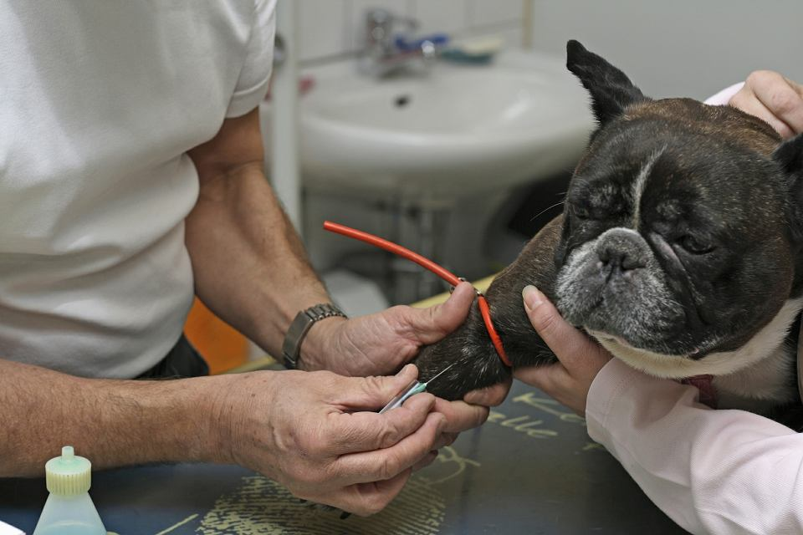
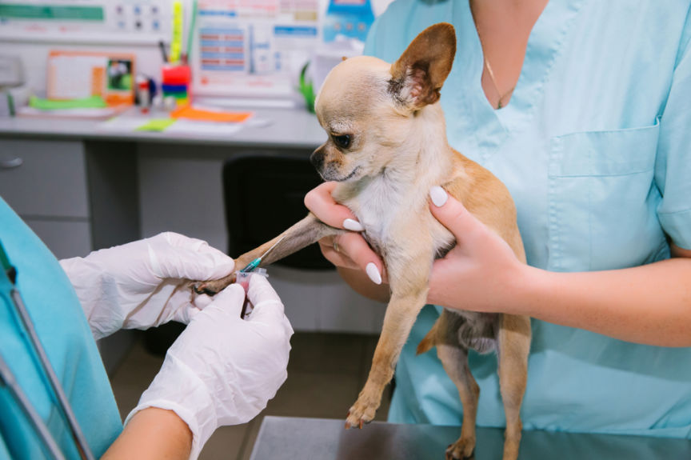
Krew do badania morfologicznego:
starać się ucisnąć żyłę na krótko przed pobraniem (hemoliza),
unikać stosowania zbyt dużego podciśnienia w strzykawce, aby zapobiec pękaniu erytrocytów,
krew należy pobrać do próbówki z antykoagulantem (EDTA-K2; fioletowy korek),
krew powinna być pobrana do wysokości kreski zaznaczonej przez producenta na probówce,
przy pobieraniu krwi nie brać pierwszych kropli, gdyż zawierają one duże stężenie czynników krzepnięcia, krew musi spływać po ściance, nie powinna kapać, ani płynąć zbyt silnym strumieniem – powstawanie piany i hemoliza,
po zamknięciu probówki korkiem, zawartość należy starannie wymieszać poprzez delikatne kołysanie. Przy mieszaniu należy unikać pienienia się krwi powodującego hemolizę oraz nieprawidłowe wymieszanie z antykoagulantem i w efekcie powstanie skrzepu,
krew pełna powinna być dostarczona do laboratorium w czasie nie dłuższym niż 4 godziny od pobrania. Do momentu wysłania krew powinna być przechowywana w lodówce w temperaturze 4oC.

Slide 4
Krew na „rozmaz” (leukogram, pasożyty krwi):
pobieramy do probówki z EDTA (postępujemy tak jak w przypadku pobierania krwi do badania morfologicznego); jeśli nie jest możliwe szybkie dostarczenie krwi do laboratorium (do 4 godzin) należy samodzielnie wykonać rozmaz krwi nakrapiając kroplę krwi na szkiełko podstawowe i rozmazując ją przy pomocy drugiego szkiełka, ciągnąc kroplę krwi za szkiełkiem,
rozmaz powinien być równomierny i bez przerw, a na końcu stawać się coraz cieńszy
rozmaz należy pozostawić do wyschnięcia na powietrzu

Slide 5
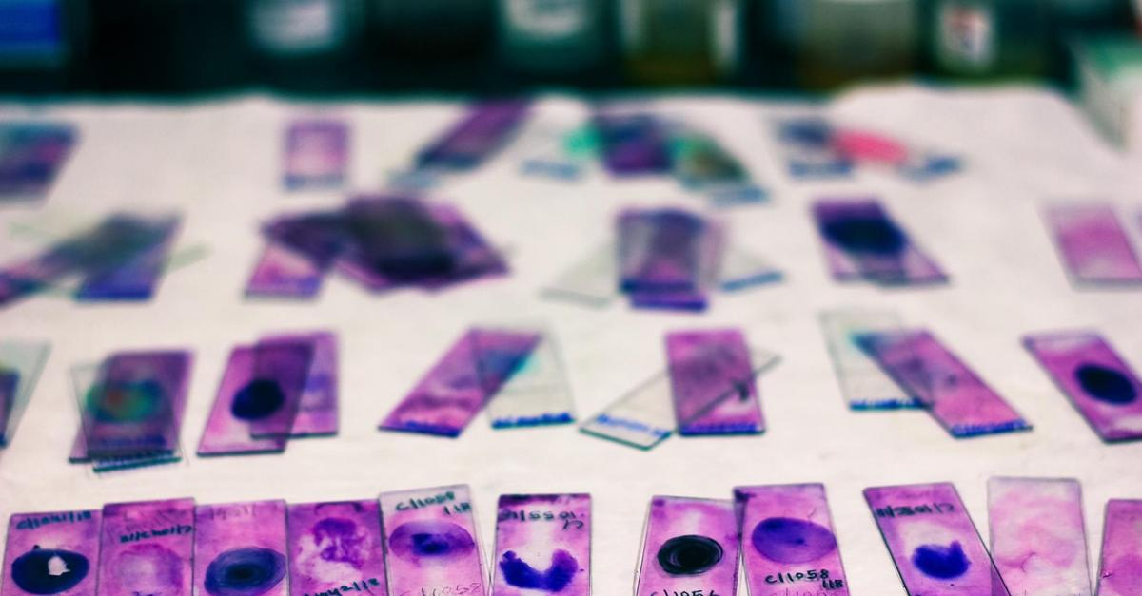
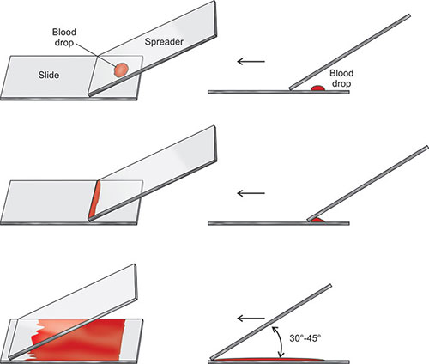

Slide 6
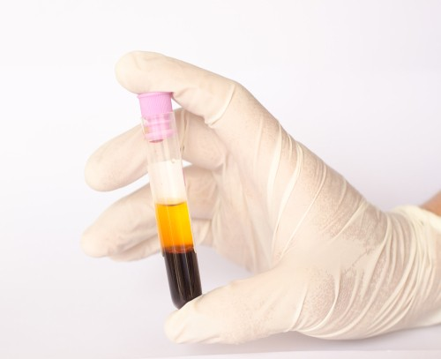
Krew do oznaczeń biochemicznych („na skrzep”):
w celu uzyskania surowicy krew powinna być pobrana do probówki bez dodatku antykoagulantów (czerwony korek) lub do ependorfów.
po pobraniu krwi probówka powinna zostać ustawiona w pionie, w temp. pokojowej do czasu uzyskania skrzepu (ok. 20-30 min),
jeżeli krew po pobraniu nie może być w ciągu 2 godzin dostarczona do laboratorium, wtedy próbkę należy odwirować na miejscu, a do badań przesłać surowicę (uzyskaną poprzez odwirowanie krwi przez 5-10 min przy 3500 obr/min). Surowica w większości wypadków może być następnie przechowywana w lodówce nawet przez 24 godziny.
w przypadku oznaczania składników lipidowych oznaczenie powinno nastąpić maksymalnie do 2 godzin od pobrania krwi,
w przypadku oznaczania bilirubina należy krew chronić przed światłem,
w przypadku oznaczeń fosforu i glukozy należy jak najszybciej oddzielić surowicę.
w przypadku oznaczenia mocznika- surowica może być przechowywana do 48 godz. w temperaturze pokojowej.

Slide 7
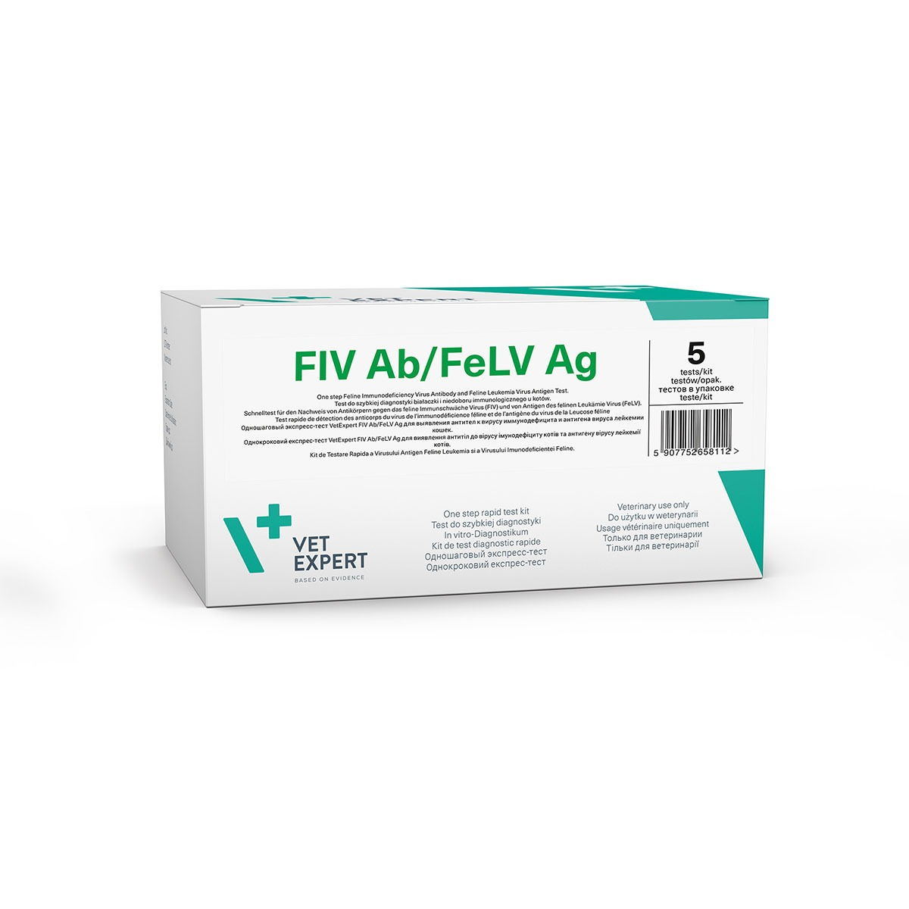
Badanie krwi w kierunku FeLV/FIV:
surowica i osocze mogą być świeże bądź przetrzymywane w lodówce do 7 dni lub w zamrażarce powyżej 7 dni ,
krew pełną należy pobrać na EDTA lub heparynę i użyć świeżą bądź schłodzoną (2-7 ºC max 7 dni),
hemoliza, lipemia, EDTA i heparyna nie wpływają na wynik.

Slide 8
POBIERANIE WŁOSÓW I ZESKROBIN DO BADANIA W KIERUNKU OBECNOŚCI GRZYBÓW
(BADANIE MYKOLOGICZNE)
materiał powinien być pobrany przed rozpoczęciem terapii przeciwgrzybiczej lub co najmniej 4 tygodni od momentu zakończenia leczenia,
w celu izolacji dermatofitów zalecana jest wcześniejsza dezynfekcja badanego miejsca za pomocą 70% alkoholu,
należy wyrwać kilkanaście włosów wraz z cebulkami z obrzeża zmian i/lub zeskrobać, np. skalpelem naskórek bez naruszania ciągłości skóry. Włosy obcięte nożyczkami nie nadają się do badania,
materiał (wraz ze skalpelem) umieścić w jałowym, zamykanym pojemniku,
zeskrobiny możemy przechowywać do 72 godzin w temperaturze pokojowej,
przy pobieraniu materiału do hodowli grzybów drożdżopodobnych i pleśniowych należy postępować taj jak przy pobieraniu materiału do badania bakteriologicznego.
! Jeśli próba ma być poddana zarówno badaniu bakteriologicznemu jak i mikologicznemu zaleca się najpierw pobrać wymaz do badania bakteriologicznego, a następnie, po zdezynfekowaniu pobrać materiał do badania mikologicznego.

Slide 9
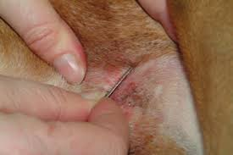
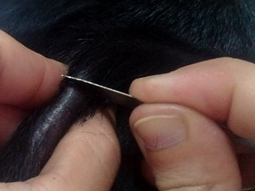
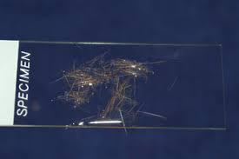

Slide 10
POBIERANIE MATERIAŁU DO BADANIA BAKTERIOLOGICZNEGO
Materiał do badań bakteriologicznych należy pobierać we wczesnym okresie choroby, przed podaniem choremu antybiotyków lub co najmniej 4 dni po ich odstawieniu (kontrola skuteczności antybiotykoterapii). Pobieranie materiału zawierającego antybiotyk lub inny środek antyseptyczny może zafałszować wynik badania mikrobiologicznego, dając wynik fałszywie ujemny! Wymazy należy pobierać z miejsc zmienionych zapalnie lub pokrytych wydzieliną, unikając zanieczyszczenia próbki przez przypadkowe dotknięcie otoczenia, co mogłoby dać wynik fałszywie dodatni.
Materiał powinien być natychmiast przekazany do laboratorium. Wyjątkami od tej zasady są: materiały pobrane na podłoża transportowe (AMIES, STUART), które mogą być przechowywane w temp. pokojowej przez 2-3 dni (jednak szybkie posianie materiału gwarantuje lepszą możliwość wyhodowania szczepów szczególnie wymagających) oraz materiały pobrane na podłoża hodowlane (mogą być do czasu transportu inkubowane w temp. 36oC lub w temperaturze pokojowej).

Slide 11
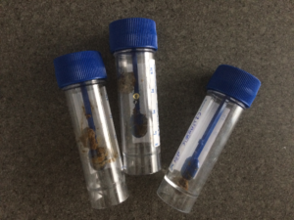
Kał: Ze świeżo oddanego kału, łopatką przytwierdzoną do pokrywki pojemnika na kał pobrać próbkę kału wielkości orzecha włoskiego lub 2-3 ml płynnego kału. Próbkę przenieść do czystego, suchego, plastikowego pojemnika na kał, który jest szczelnie zamykany.
-materiał pobierać z różnych miejsc, ze szczególnym uwzględnieniem miejsc o zmienionym wyglądzie ( ropa, krew lub śluz),
- jeśli pobieramy kał na podłoże transportowe należy zanurzyć wymazówkę z wacikiem w kale, a następnie przenieść ją do probówki z podłożem transportowym,
- kał należy dostarczyć do laboratorium w ciągu 2 godzin, jeżeli jest to niemożliwe próbki należy transportować na podłożu transportowym.

Slide 12
Wymazy z powierzchni suchych (np. skóra, błony śluzowe): pobieramy wymazówką, którą wcześniej nawilżamy w jałowym roztworze soli fizjologicznej.
Wymaz z gardła: pobieramy w miarę możliwości na czczo, starając się nie dotknąć wymazówką języka i błony śluzowej policzka.
Zmiany ropne: przed pobraniem ropy z umiejscowionych głębiej zmian należy odkazić skórę 70% etanolem, a następnie materiał pobrać za pomocą igły i strzykawki i umieścić w sterylnym pojemniku lub pozostawić w strzykawce z zatkaną igłą. W przypadku gdy ropy jest mało można pobrać materiał wymazówką po wcześniejszym nacięciu zmiany skalpelem
! Pobranie na wymazówkę samej ropy spod strupa może nie zawierać patogenu np. bakterii ropnych, dlatego zaleca się pobranie wymazu z granicy tkanki martwej i niezmienionej.
Wymazy z ran, owrzodzeń: pobrać po usunięciu zeschniętej wydzieliny i oczyszczeniu powierzchni jałową solą fizjologiczną. Wymaz pobrać z najgłębszego miejsca.

Slide 13
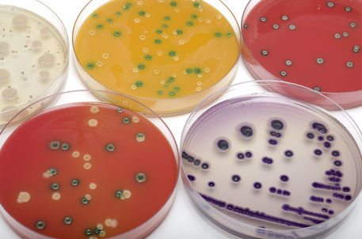
Oko: pobieramy wymazy z worków spojówkowych obydwu oczu ( wymaz z oka zdrowego jest tu kontrolą). W przypadku suchych, złuszczających się zmian, materiał pobieramy jałową szpatułką lub skalpelem do jałowego pojemnika.
Mocz: pobieramy do jałowego pojemnika . Jeśli nie jest możliwe szybkie dostarczenie moczu do laboratorium (do 4 godzin w temp. 4oC), mocz można posiać na podłoże transportowo–wzrostowe (np. Uromedium, Uriline, Uricult) zgodnie z instrukcją producenta i dostarczyć do laboratorium w ciągu 24 godzin.
Uszy: przed rozpoczęciem pobierania materiału skórę ucha należy oczyścić tamponem nasączonym 70% alkoholem etylowym. Następnie z miejsc zmienionych chorobowo pobieramy materiał jałową wymazówką (osobno dla każdego ucha-zdrowe ucho stanowi kontrolę). Należy pamiętać że materiał pobrany z ucha zewnętrznego zawiera florę fizjologiczną, dlatego przy braku objawów uszkodzenia skóry, zalecane jest pobranie materiału po nakłuciu błony bębenkowej.

Slide 14
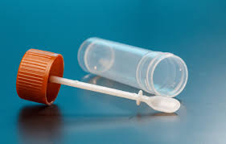
POBIERANIE KAŁU DO BADANIA PARAZYTOLOGICZNEGO
Próbkę do badania należy pobrać z kilku miejsc oddanego kału i umieścić w czystym, szczelnie zamykanym pojemniku.
Próbki powinny być dostarczone do laboratorium jak najszybciej po pobraniu, do tego czasu zaleca się przechowywanie materiału w lodówce.
Przy podejrzeniu lambliozy kał musi być badany ,,na ciepło” (jak najszybciej po oddaniu stolca).
!Ponieważ poszczególne stadia rozwoje pasożytów nie są wydalane w sposób ciągły to wynik ujemny nie wyklucza inwazji pasożytniczej. Dla zwiększenia prawdopodobieństwa wykrycia pasożytów zaleca się kilkukrotne badanie próbki kału (co 1-3 dni).

Slide 15
POBIERANIE ZESKROBIN
zeskrobinę pobiera się za pomocą szpatułki laboratoryjnej lub stępionego skalpela,
najlepiej jest pobierać materiał z różnych miejsc oraz z różnych warstw skóry zarówno z miejsc zmienionych chorobowo jak i na granicy ze zdrowymi fragmentami skóry,
aby ułatwić pobieranie próbek skórę i/lub narzędzia do pobierania zeskrobin można zwilżyć olejem mineralnym. U ras zwierząt o długiej sierści, obszar z którego pobiera się zeskrobinę powinien zostać delikatnie wygolony,
w przypadku podejrzenia nużeńców (Demodex sp.) zalecane jest ściśnięcie skóry przed lub w trakcie pobierania zeskrobin, aby spowodować wychodzenie nużeńców z mieszków włosowych. Zeskrobina powinna być na tyle głęboka, aby pojawiło się krwawienie z naczyń włosowatych.
Skuteczność diagnostyki świerzbu znacząco wzrasta, gdy zeskrobina jest pobrana z dużego obszaru zmienionej chorobowo skóry pokrytej wcześniej warstwą oleju mineralnego!

Slide 16
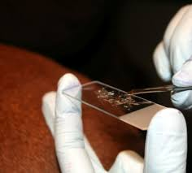
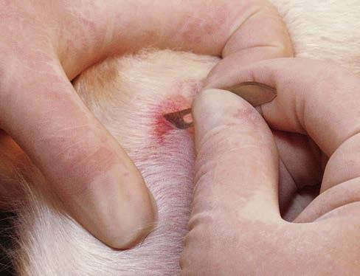

Slide 17
POBIERANIE MOCZU
Mocz powinien być pobrany przed leczeniem, lub po ewentualnym odstawieniu leków mogących wpływać na poziom mierzonego składnika (o ile nie zaburza to procesu terapeutycznego).
Mocz powinien być pobrany do sterylnego, czystego pojemnika, w ilości minimum 10 ml (zalecana ilość to 50 ml).
Preferuje się mocz uzyskany poprzez cystocentezę, można też cewnikować pęcherz moczowy bądź pobrać ze środkowego strumienia moczu podczas mikcji.
!Należy pamiętać, że składniki morfologiczne moczu są nietrwałe i badanie osadu moczu powinno być wykonane do 2-4 godzin od chwili oddania moczu przez pacjenta. Do czasu wysłania próbki mocz powinien być przechowywany w lodówce.

Slide 18
